Slide 1
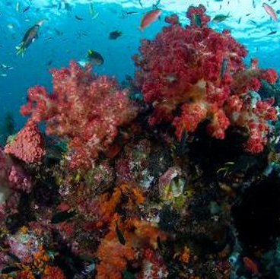
Sistem Identifikasi Kerusakan Terumbu Karang Dengan Metode Lyzenga
Berbasis Pansharpening Menggunakan Citra Satelit Landsat 8
I Made Dhanan Pradipta
1781711026

Slide 2
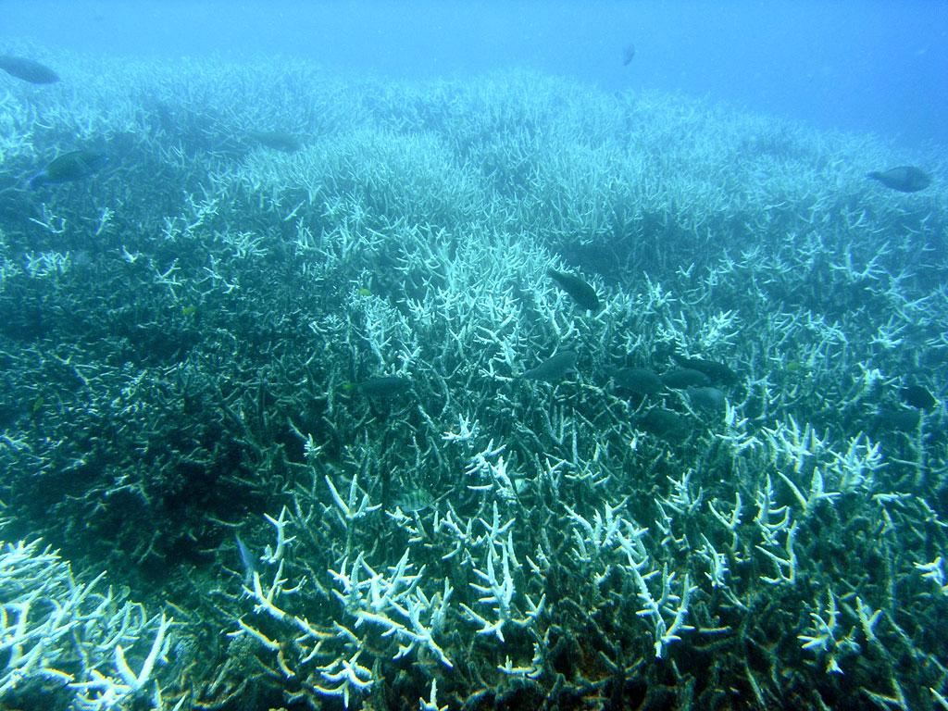
Konten
01
Pendahuluan
Latar belakang, Tujuan, Manfaat dan Batasan Masalah
02
Kajian Pustaka
Refrensi Penelitian, sumber data, tinjauan pustaka
03
Metode Penelitian
Rancangan Penelitian, Penentuan Sumber Data, Kerangka berpikir dan Konsep Sistem.
04
Hasil dan Pembahasan
Analisis Pansharpening dan Analisis Lyzenga.

Slide 3
Pendahuluan
PRESENTATION

Slide 4
Latar Belakang
Identifikasi Kerusakan terumbu karang sangat penting dilakukan dalam menjaga ekosistem laut
Perlu adanya sistem yang menggantikan sistem konvensional karena lebih efisien biaya dan waktu
Pengaruh penajaman citra (pansharpening) dalam identifikasi objek terumbu karang melalui citra satelit landsat 8
Tahun 2009
Dari 70.000 Km2
Kondisi sangat baik 6,5% baik 26%
cukup baik 37% hancur 31,5%
(Pusat Penelitian Oseanografi, LIPI)

Slide 5
Pendahuluan
Sistem Identifikasi Kerusakan Terumbu karang
Algoritma Lyzenga
Pansharpening
Yaitu sebuah metode yang digunakan untuk menghilangkan efek kolom air. Algoritma ini menggunakan koefisien attenuasi data citra penginderaan jauh untuk dikombinasikan secara logaritma natural.
(Lyzenga, 1981).
Penajaman citra adalah proses penggabungan citra dengan dengan memanfaatkan kelebihan citra masing-masing untuk mendapakan citra yang memiliki spectral dan spatial yang tinggi
(Strait, Melissa et al 2008)
sebuah sistem yang digunakan untuk mendeteksi jenis terumbu karang yang sudah mati, terdampak rusak atau masih hidup hanya dengan inputan sebuah citra digital

Slide 6
Tujuan Dan Manfaat
Tujuan
Dapat memberikan data kerusakan terumbu karang dengan hanya menggunakan inputan citra digital
Dapat mengetahui pengaruh penajaman citra (pansharpening) dengan metode Lyzenga dalam identifikasi kerusakan Kawasan persebaran trumbu karang.
Manfaat
Memberikan kemudahan untuk mengidentifikasi kerusakan terumbu karang pada objek yang diteliti.
Mengembangkan sebuah system yang dapat mengindentifikasi kerusakan terumbu karang

Slide 7
Batasan Masalah
Metode yang digunakan dalam system ini adalah metode Lyzenga
Citra yang digunakan adalah citra dari satelit Landsat 8
Sebelum diproses dalam algoritma Lyzenga, citra di tajamkan (pansharpening) terlebih dahulu
Output dari sistem yang dihasilkan berupa citra dengan pemetaan kerusakan terumbu karang yang di bagi menjadi 4 kelas habitat yaitu, kelas campuran karang hidup, Karang mati, pasir dan lamun

Slide 8
Kajian
Pustaka

Slide 9
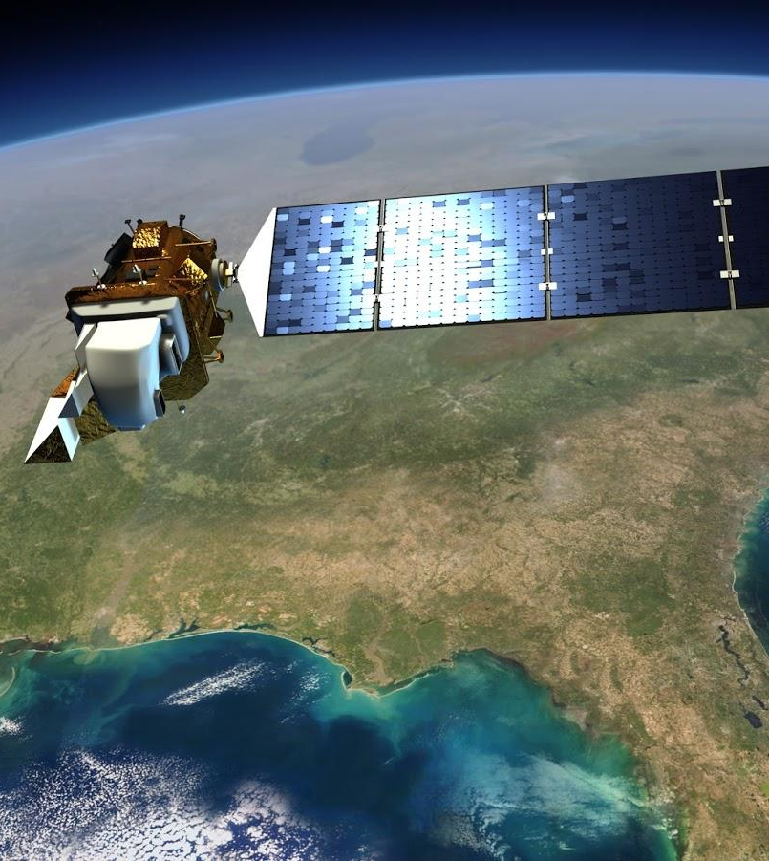
Sumber data : Landsat 8
Landsat 8 dilengkapi oleh 2 sensor yaitu Operational Land Imager (OLI) dan Thermal Infrared Sensor (TIRS) yang menyediakan cakupan musiman dari daratan global pada resolusi spasial 30 meter (Visible, NIR, SWIR), 100 meter (Thermal) dan 15 meter (Panchromatic)
(NASA, 2013).

Slide 10
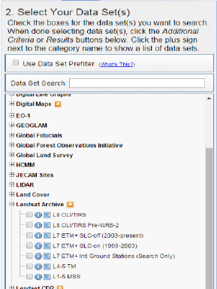
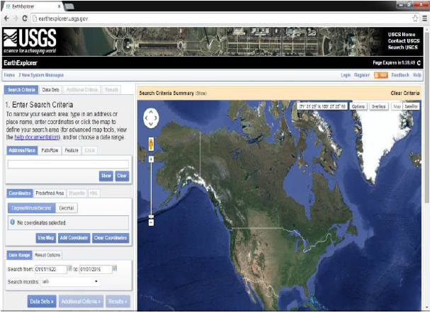
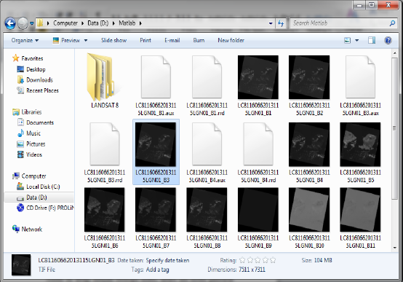
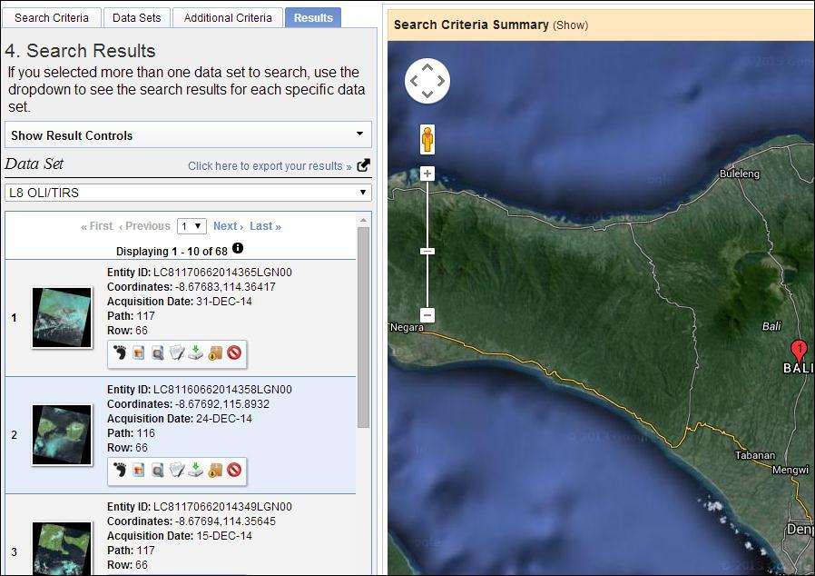
Sumber: www.earthexplorer.usgs.gov

Slide 11
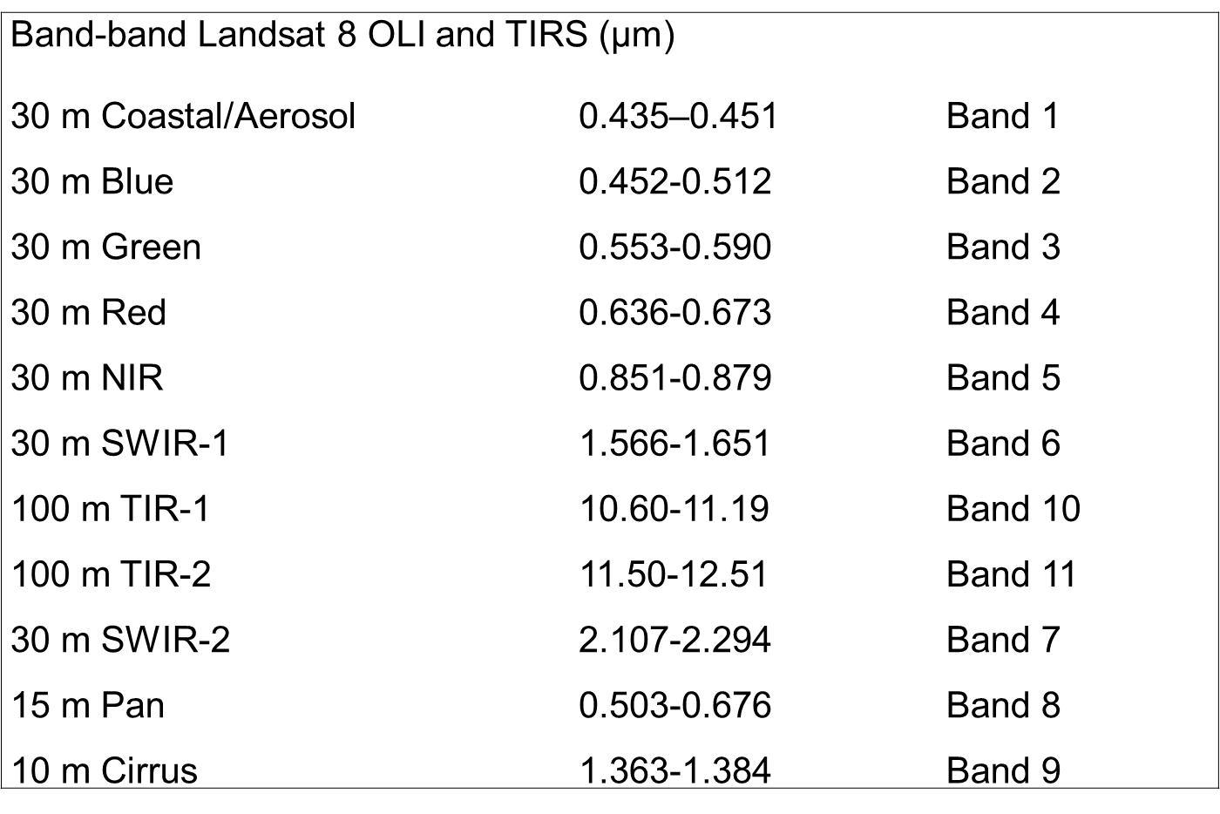
Biru, yang digunakan untuk pencitraan atmosfer dan air yang dalam, dan dapat mencapai hingga 150 kaki (50 m) jauh di air yang jernih.
Hijau, yang digunakan untuk pencitraan vegetasi dan struktur air yang dalam, hingga 90 kaki (30 m) di air jernih.
Merah, yang digunakan untuk pencitraan benda buatan manusia, dalam air hingga 30 kaki (9 m)

Slide 12
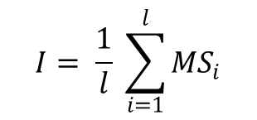
Pansharpening
Metode Brovey bertujuan untuk menormalisasikan 3 kanal spectral yang digunakan untuk display RGB (Red, Green, Blue). .
Dalam transformasi IHS, intensitas I merupakan jumlah total cahaya pada citra.
Intensitas sebuah citra sering memiliki tampilan citra pankromatik
R = (Band 3)/((Band 1+Band 2+Band 3)) x P
G = (Band 2)/((Band 1+Band 2+Band 3) x P
B = (Band 1)/((Band 1+Band 2+Band 3)) x P
.
Brovey
IHS
Transformasi ini tidak cocok jika ingin tetap mempertahankan nilai spektral dari citra multispektral awal.
Substitusi komponen yang paling banyak digunakan teknik pansharpening
didasarkan pada transformasi intensity hue saturation (IHS)

Slide 13
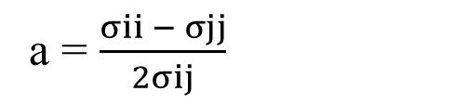
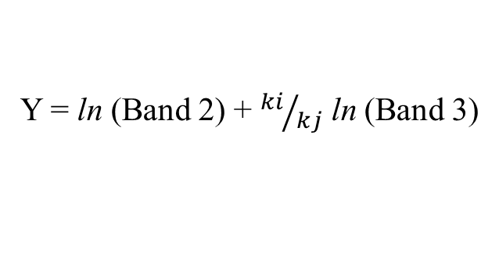
Algoritma Lyzenga
Band 2 (Hasil Pansharpening)
Band 3 (Hasil Pansharpening)
Band 2 (Hasil Pansharpening)
Band 3 (Hasil Pansharpening)

Slide 14
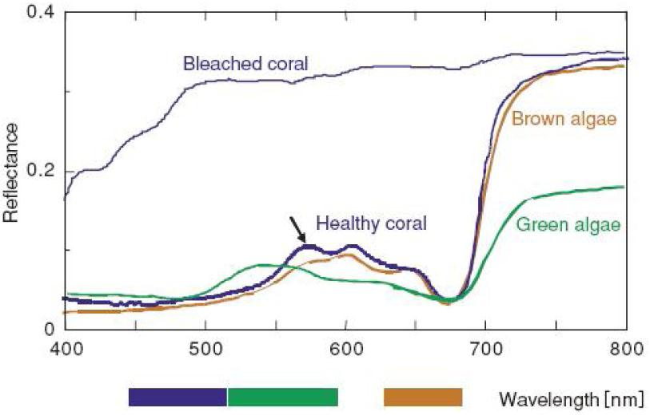
Parameter Kualitas Terumbu Karang
Pada citra, pantulan klorofil terumbu karang yang ditangkap akan membantu dalam membedakan terumbu karang dengan objek bawah air lainnya. Selain itu, dengan melihat pantulan klorofil terumbu karang, kondisi dan kesehatan terumbu karang dapat dilihat. Terumbu karang yang sehat memiliki konsentrasi klorofil yang lebih tinggi dari terumbu karang yang rusak
Nilai Reflektan spectral (nm) | Parameter terumbu karang
0 – 0,2 | Sehat
0,2 – 0,4 | Bleached (pemutihan coral) / sedang
> 0,4 | Mati
Sumber : Nadaoka dan Wicaksono (2006)

Slide 15
Metode
Penelitian

Slide 16
Gambaran Umum
Penentuan Sampel
Koreksi Citra
Preprocessing
Identifikasi
Klasifikasi
Proses akuisisi adalah proses pengambilan (capturing) citra dari suatu objek dalam hal ini citra pesisir laut. Mapping citra dilakukan dari citra remote sensing Satelit Landsat 8
Koreksi Radiometrik
Koreksi Atmosfer
Pansharpening
Brovey
IHS
Algoritma Lyzenga
Klasifikasi Tak terbimbing,
Analisis Citra

Slide 17
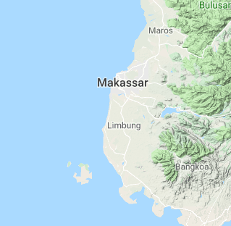
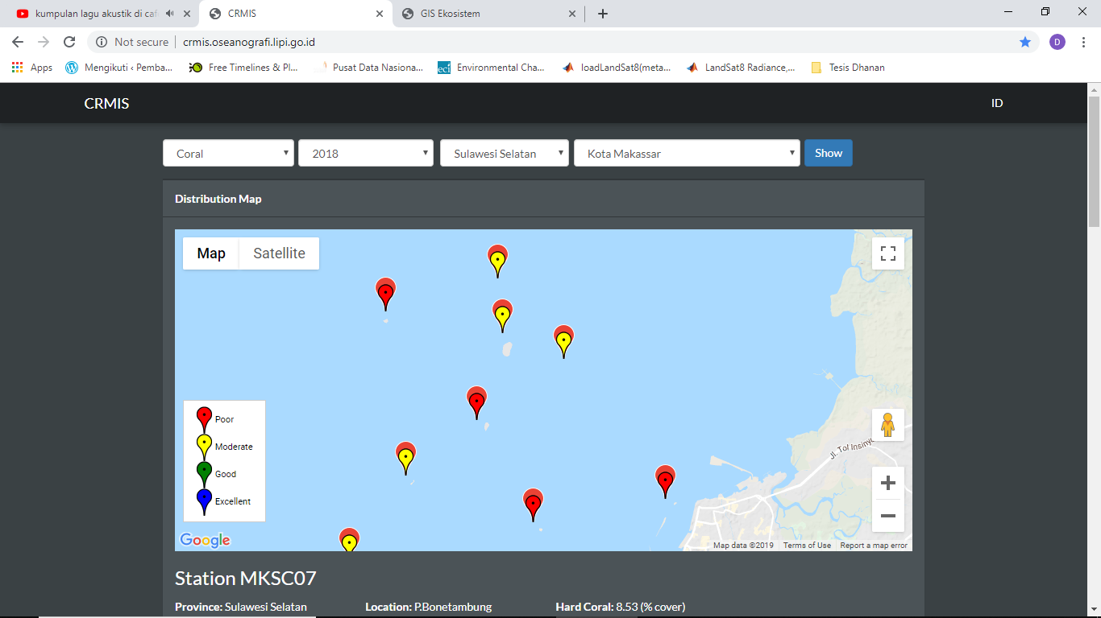
Kriteria Sampel
daerah pesisir,
adanya terumbu karang,
adanya data lapangan sehingga pada proses validasi bisa digunakan sebagai data pembanding.
Kualitas dari Citra Satelit Landsat 8 juga harus diperhatikan antara lain, tidak terdapat noise berupa tutupan awan
tahun dari citra sesuai dengan data pembanding dari web CRMIS.
ID | Lokasi | Tahun | Samp_id | lng | lat
282 | Makasar | 2018 | MKSC12 | 119.3403 | -5.1222
281 | Makasar | 2018 | MKSC11 | 119.3534 | -5.0528
280 | Makasar | 2018 | MKSC10 | 119.3163 | -5.0786
279 | Makasar | 2018 | MKSC09 | 119.3272 | -5.0417
277 | Makasar | 2018 | MKSC07 | 119.3253 | -5.0184

Slide 18
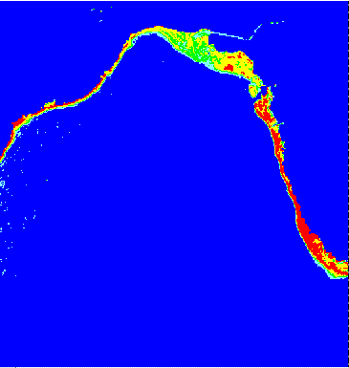
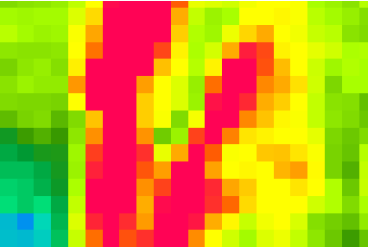
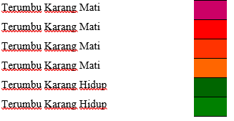
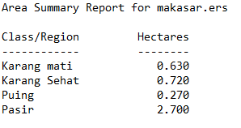
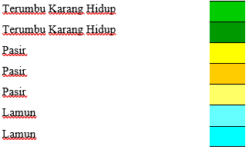
Klasifikasi

Slide 19
Analisis Citra
Analisis Pansharpening
Nilai min dan max citra
Nilai Mean
Nilai Standard deviasi
2. Analisis Lyzenga
Memvalidasi hasil dengan membandingkan dengan data di lapangan

Slide 20
Hasil dan
Pembahasan

Slide 21
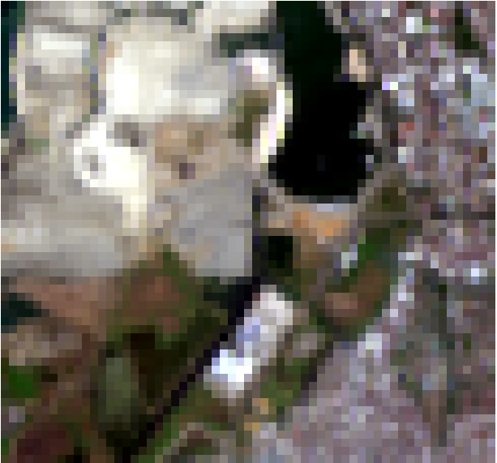
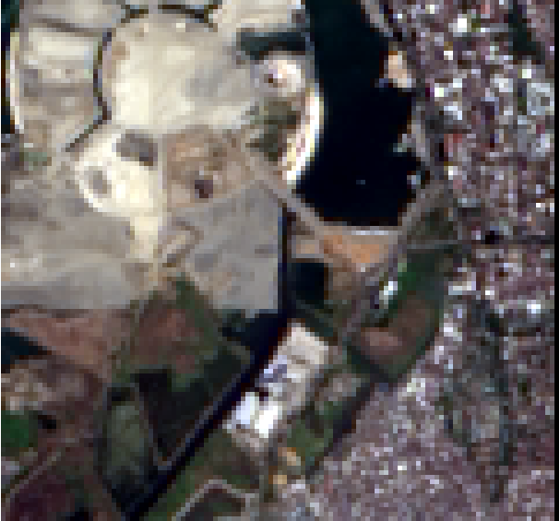
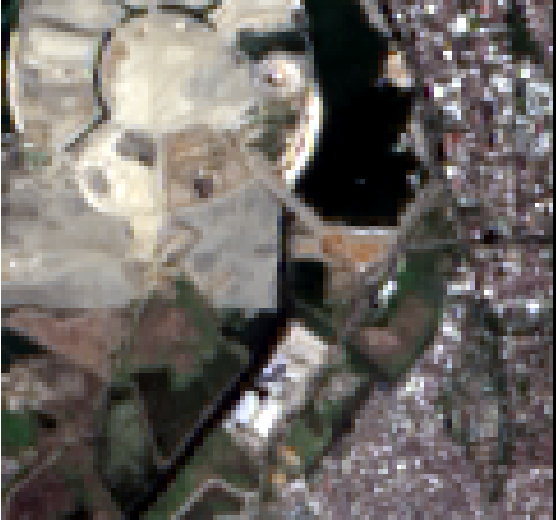
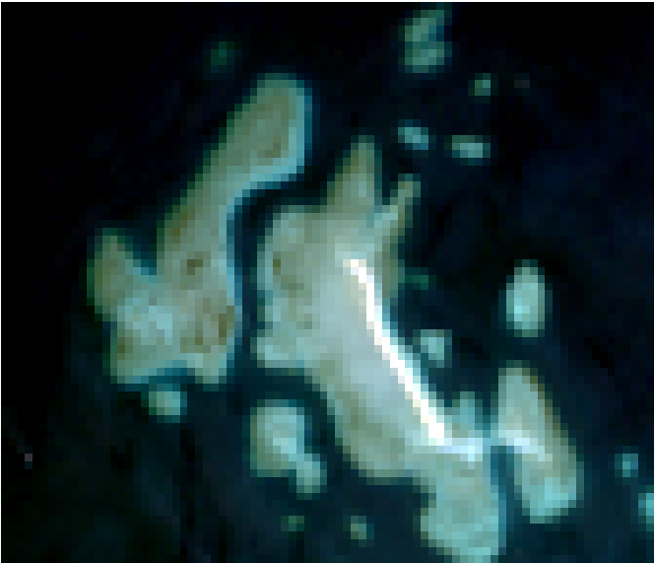
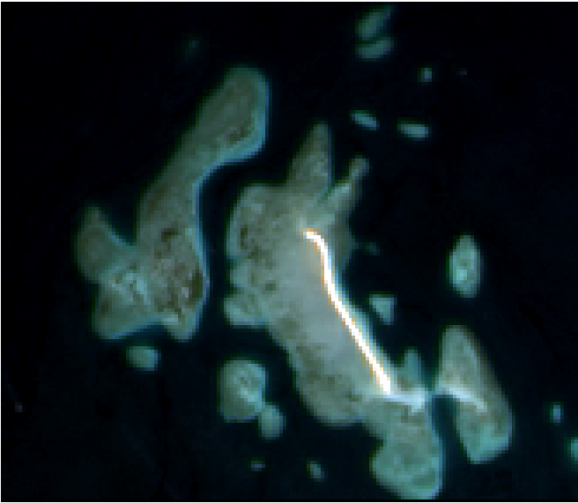
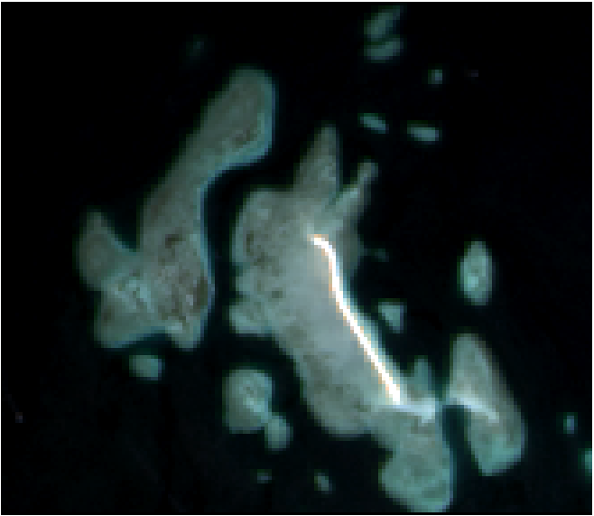
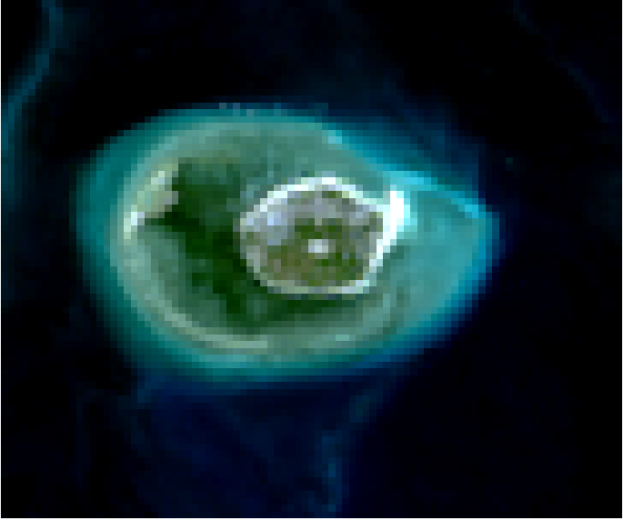
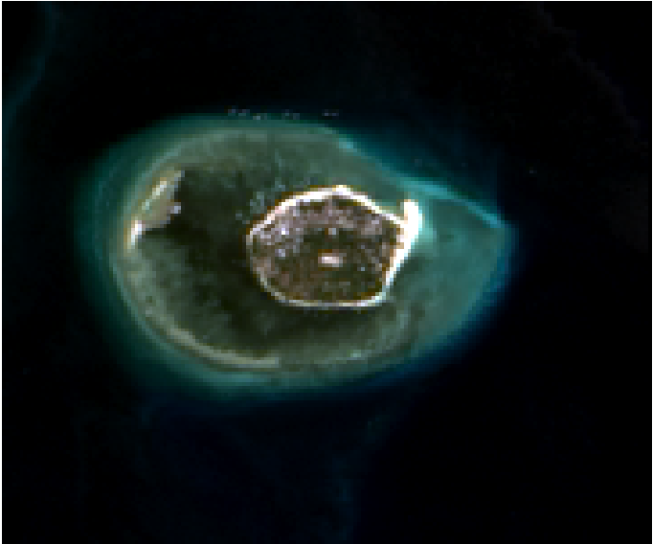
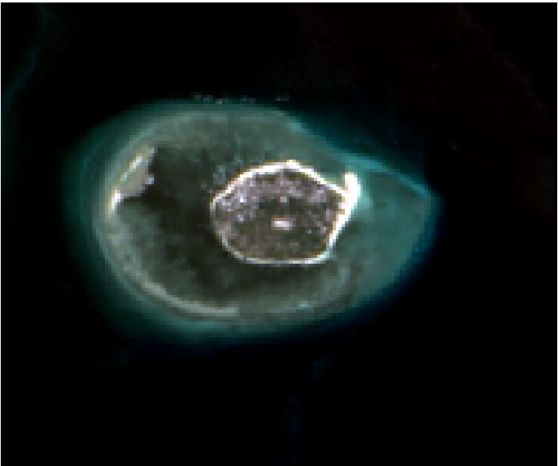

Slide 22
No | Nama | Jumlah Pixel
1 | Citra Multispektral P1 | 3477
2 | Citra Brovey P1 | 13573
3 | Citra IHS P1 | 13573
5 | Citra Multispektral P2 | 6048
6 | Citra Brovey P2 | 23904
7 | Citra IHS P2 | 23904
9 | Citra Multispektral P3 | 6916
10 | Citra Brovey P3 | 27331
11 | Citra IHS P3 | 27331
Nama | Min | Max | Mean | Std
Citra Multispektral P1
Band Red | 6587 | 17481 | 10299.5974 | 2296.7671
Band Green | 7572 | 16700 | 10401.1780 | 1818.4354
Band Blue | 8729 | 16512 | 10845.5585 | 1454.3375
Citra Brovey P1
Band Red | 0 | 8853 | 3346.3583 | 897.6685
Band Green | 0 | 9012 | 3373.8263 | 764.9658
Band Blue | 0 | 8283 | 3513.7343 | 671.5996
Citra IHS P1
Band Red | 0 | 25689 | 9587.3946 | 2716.0109
Band Green | 0 | 26150 | 9655.6108 | 2337.3895
Band Blue | 0 | 24034 | 10047.5881 | 2070.6699

Slide 23
Nama | Min | Max | Mean | Std
Citra Multispektral P2
Band Red | 6135 | 14061 | 6577.8776 | 747.0626
Band Green | 7126 | 13639 | 7855.9449 | 1006.7607
Band Blue | 8892 | 12783 | 9317.2131 | 551.6003
Citra Brovey P2
Band Red | 0 | 5360 | 2025.8486 | 329.4120
Band Green | 0 | 5297 | 2421.7858 | 422.9920
Band Blue | 0 | 4979 | 2866.3549 | 338.1685
Citra IHS P2
Band Red | 0 | 15583 | 5175.7851 | 1028.7900
Band Green | 0 | 15341 | 6190.3267 | 1298.8196
Band Blue | 0 | 14378 | 7310.3133 | 1056.1320
Nama | Min | Max | Mean | Std
Citra Multispektral P3
Band Red | 6069 | 24367 | 6600.2571 | 1328.3922
Band Green | 6976 | 21450 | 7788.1632 | 1369.4736
Band Blue | 8613 | 19139 | 9228.0898 | 905.4157
Citra Brovey P3
Band Red | 0 | 8769 | 2043.4934 | 523.6120
Band Green | 0 | 7801 | 2410.6873 | 547.0148
Band Blue | 0 | 4979 | 2849.7610 | 433.5394
Citra IHS P3
Band Red | 0 | 24231 | 5244.6927 | 1610.3158
Band Green | 0 | 22470 | 6180.2221 | 1671.5723
Band Blue | 0 | 22014 | 7284.2388 | 1356.2849

Slide 24
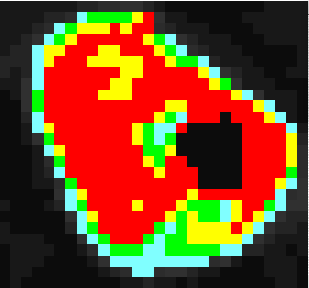
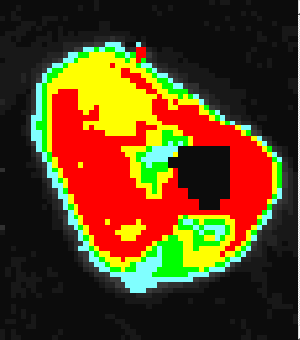
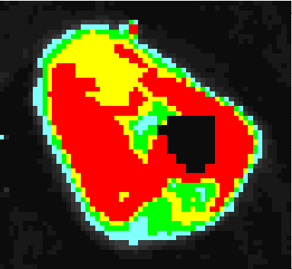
untuk jumlah karang hidup metode IHS memiliki kemiripan dengan data real di lapangan dengan selisih 0.41%, sedangkan pada karang mati, puing dan pasir, citra multispektral awal memiliki kemiripan paling mendekati dengan data asli dengan selisih 8.75% pada karang mati, 12.03% pada pasir dan 0.38% pada puing

Slide 25
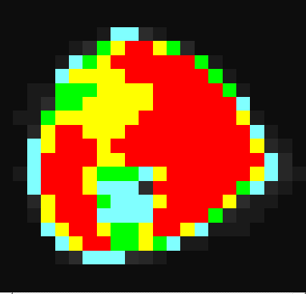
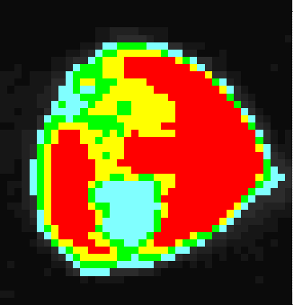

Metode IHS memiliki nilai yang paling mirip dengan data lapangan yang dijadikan sebagai data acuan. Citra dengan Metode IHS memiliki selisih rata-rata paling kecil dibandingkan dengan citra yang lainnya terkecuali pada kelas pasir. Jumlah karang hidup pada metode IHS sebesar 3.196 Ha jika dikonversikan yaitu sebesar 19.42% dengan selisih 10.94%, begitu pula pada kelas karang mati. Jumlah karang mati pada metode IHS sebesar 5.649 Ha atau memiliki selisih 2.47%

Slide 26

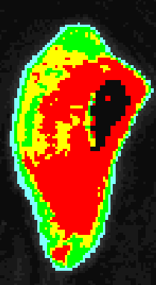
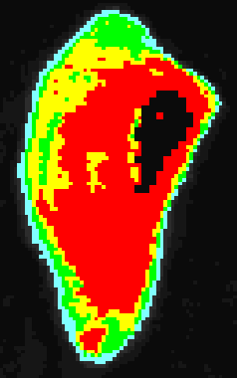
Metode IHS menunjukan jumlah luas tiap kelas paling mendekati dengan data lapangan. Pada kelas karang hidup selisih antara citra IHS dengan data lapangan yaitu 0.42%, sedangkan pada karang mati citra dengan menggunakan metode IHS juga menunjukan kemiripan, yaitu selisih sebesar 12.82%

Slide 27
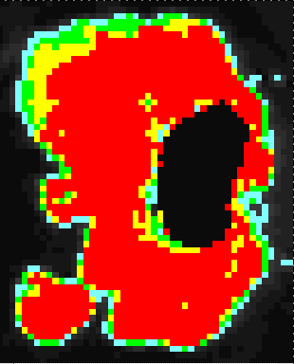
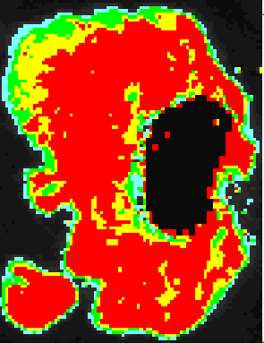
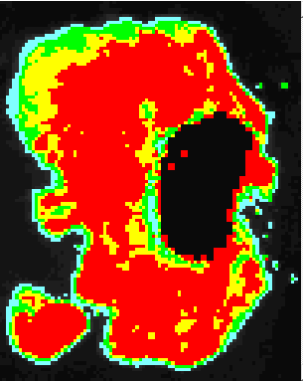
Metode IHS memiliki luas yang paling mendekati dengan data di lapangan. Pada kelas karang hidup selisih pada citra IHS dengan data lapangan sebesar 16.77% dan perbandingan dengan karang mati yaitu sebesar 12.53%

Slide 28

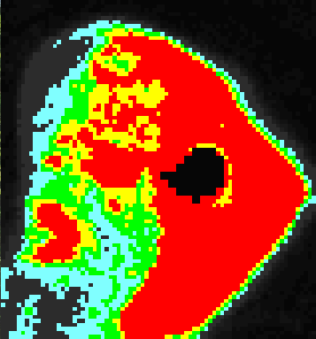
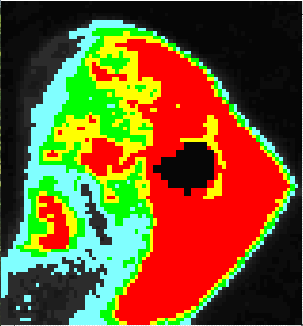
Citra IHS menunjukan nilai selisih dengan data di lapangan paling kecil. Pada kelas karang mati selisih antara citra IHS dan data lapangan sebesar 4.64%

Slide 29
Metode IHS mampu menambah akurasi dari identifikasi kerusakan terumbu karang menggunakan Algoritma Lyzenga. Nilai selisih perbandingan citra IHS sebesar 7.352% pada karang hidup, 9.37% pada karang mati, 12.718% pada pasir dan 12.018% pada puing, dengan rata-rata akurasi sebesar 89.64% terhadap data di lapangan

Slide 30
Kesimpulan
Pembahasan

Slide 31
Kesimpulan
Algoritma Lyzenga mampu mengidentifikasi kerusakan terumbu karang menggunakan Citra Satelit Landsat 8
Teknik Pansharpening mampu menambah akurasi pendeteksian dan klasifikasi dari Algoritma Lyzenga
Citra yang dihasilkan pada Algoritma dengan preprocessing Teknik Pansharpening membuat citra lebih jelas dan pendeteksian objek khususnya terumbu karang lebih mudah dilakukan.
Analisa dari validasi hasil sistem menunjukan bahwa metode IHS mampu mengidentifikasi kerusakan terumbu karang dengan akurasi sampai 89.64%
Metode IHS mampu menambah akurasi terhadap pendeteksian karang mati dibandingkan dengan citra multispektral biasa dengan penambahan 8.034%

